Slide 1
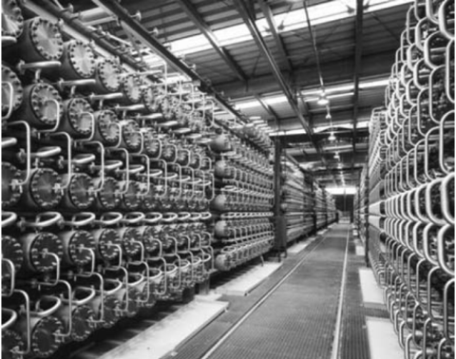
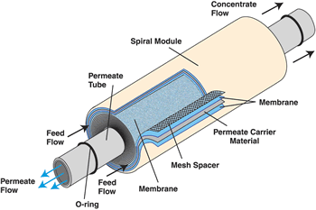
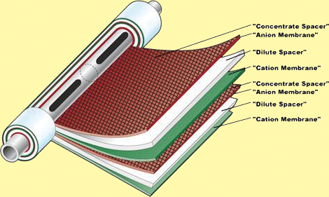
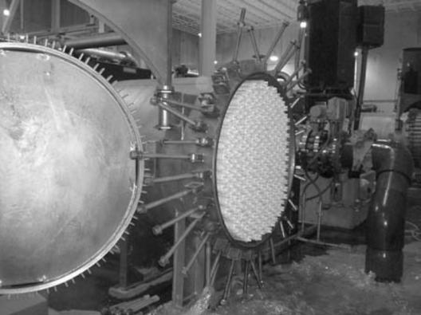
TEKNOLOGI MEMBRAN
DR. IR. SUBRIYER NASIR, MS

Slide 2
Membran : Suatu pemisahan antarfasa yang mengontrol secara selektif transport material antara fasa tersebut (Strathmann).
Membran dibutuhkan dalam :
Pemisahan material padatan halus yang compresible, terdispersi dalam cairan dan mempunyai densitas yang berdekatan dengan fasa liquid, mempunyai viskositas tinggi atau bersifat gelatinous
Pemisahan zat-zat yang mempunyai berat molekul rendah, non volatile organic atau zat-zat “pharmaceutical” dan garam-garam terlarut.
Pemisahan material-material biologi yang sangat sensitif terhadap lingkungan fisik dan kimianya.
Pemisahan suatu produk yang sulit dan mahal bila ditinjau secara ekonomi, berkembang pesat dalam industri bioteknologi dan food technology.

Slide 4
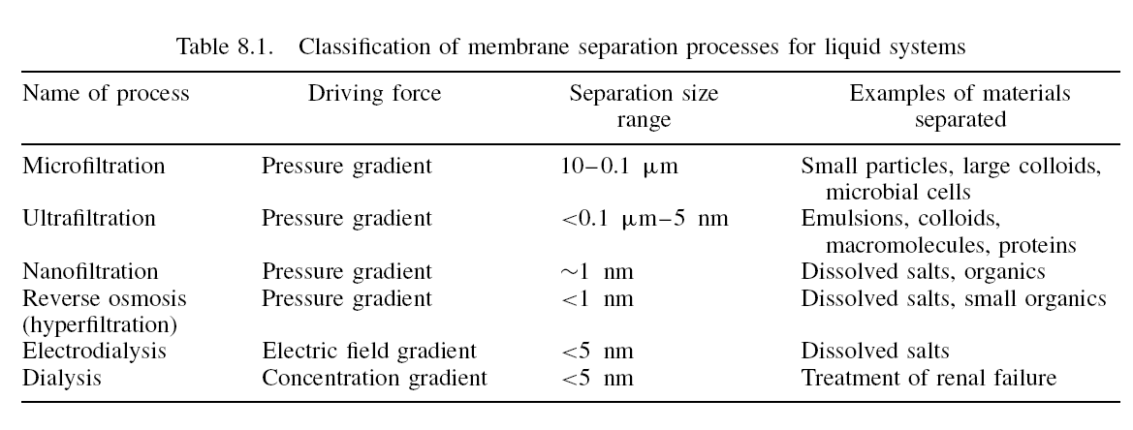

Slide 5
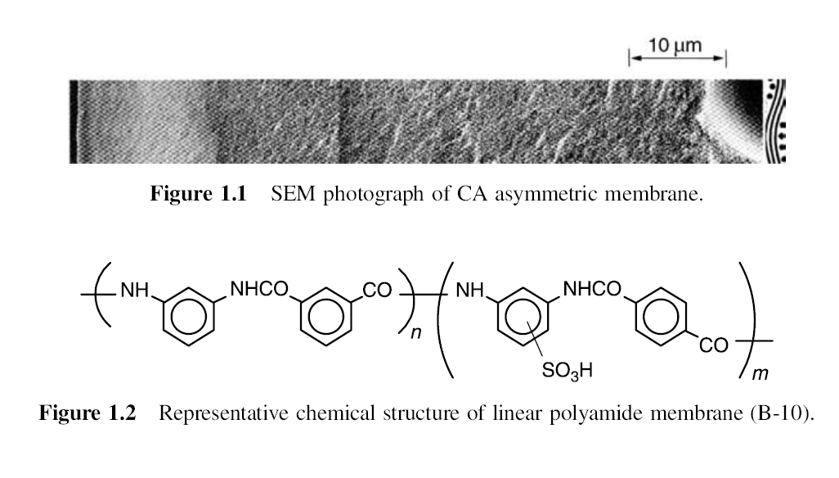

Slide 6
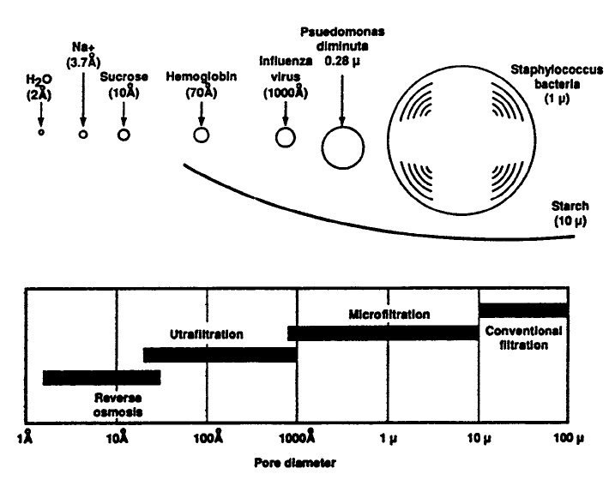

Slide 7
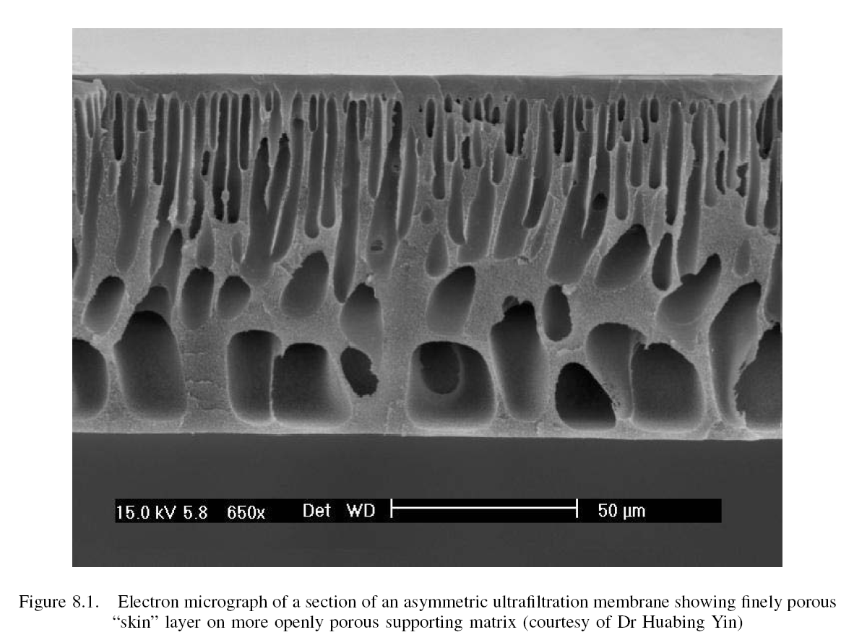

Slide 8
Proses Filtrasi dengan Membran
1. Cross Flow

Slide 9
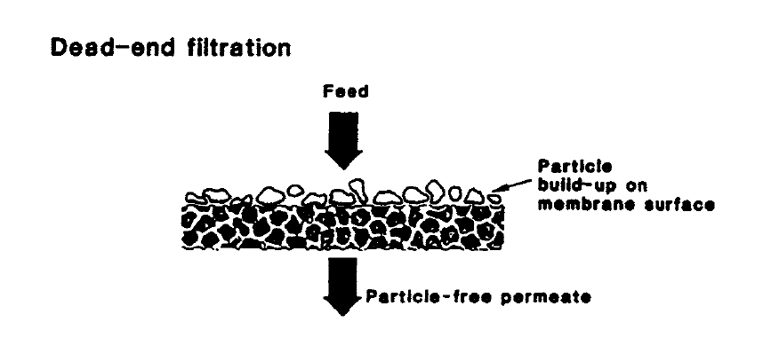
2. Dead-end filtrattion

Slide 10
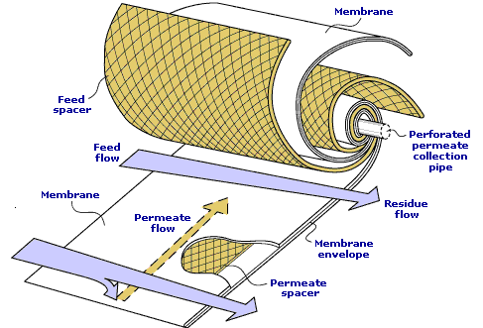

Slide 11
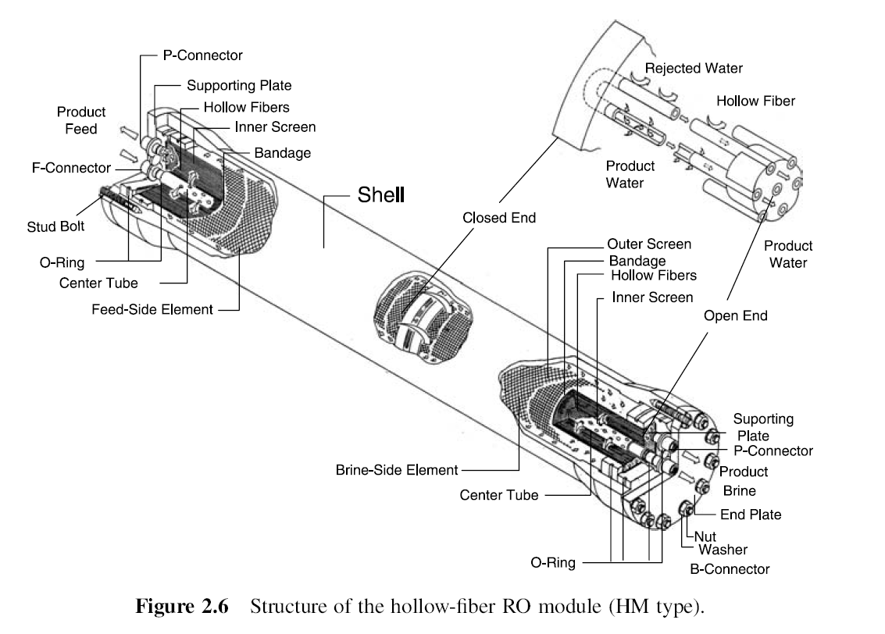

Slide 12
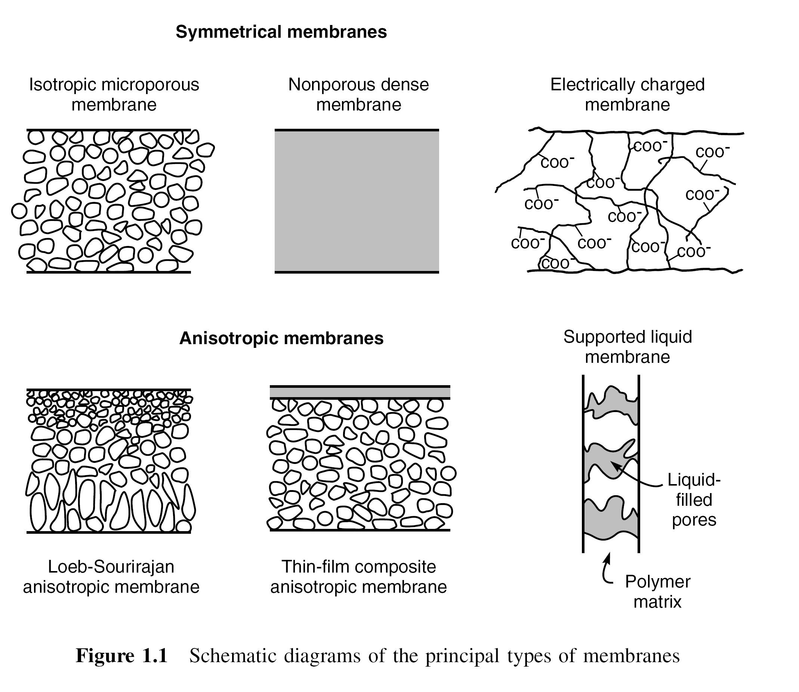

Slide 13
Fouling
Fouling causes | Ways of treatment
Suspended solid and particles | Gravity or pressure filters, cartridge filter MF membranes.
Colloids | Filtering through sand filters after coagulation/ flocculation process (gravitation and pressure filters) UF membrane.
Scaling | Acid addition, anti scaling addition, water softening, temperature change.
Metal oxidation | Cleaning with acid, usage of non-corrosive materials
Biological Fouling | Disinfection, filtering (dechlorination is needed after chlorine disinfection), UV pretreatment.
Organics Fouling | Coagulation and filtering, adsorption by activated carbon, oxidation, MF and UF membranes.

Slide 15
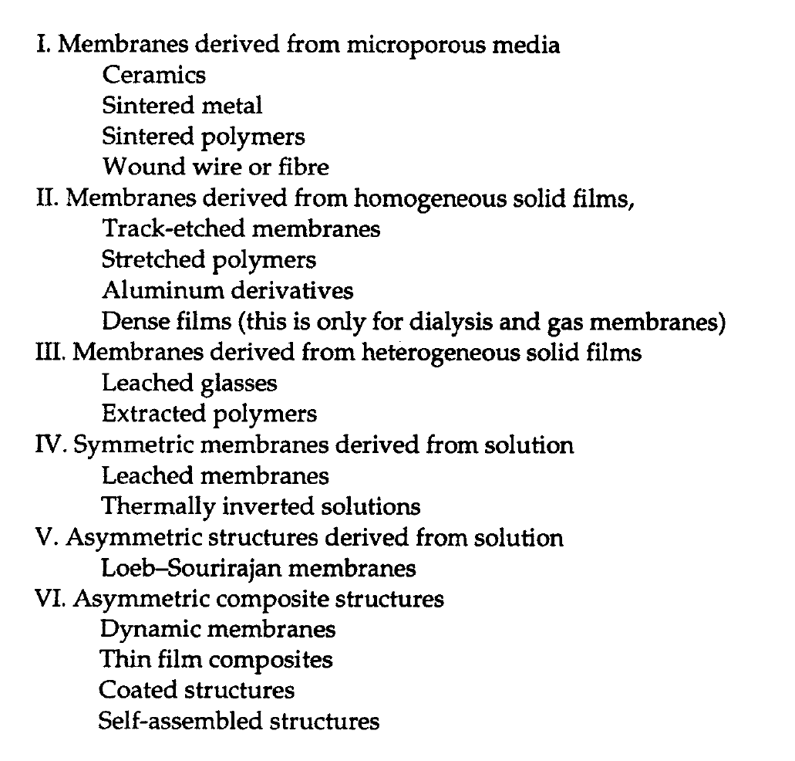
Jenis Membran

Slide 16
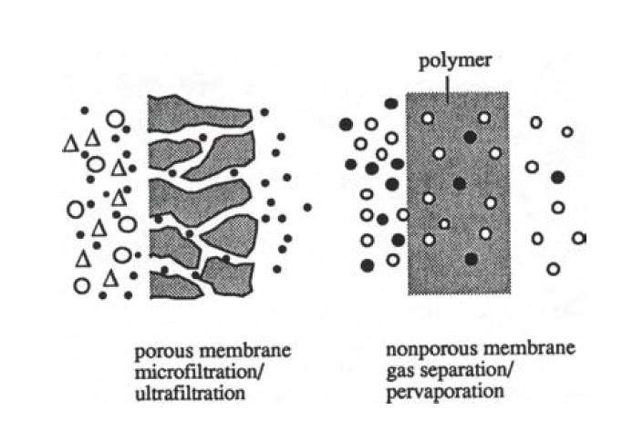

Slide 17
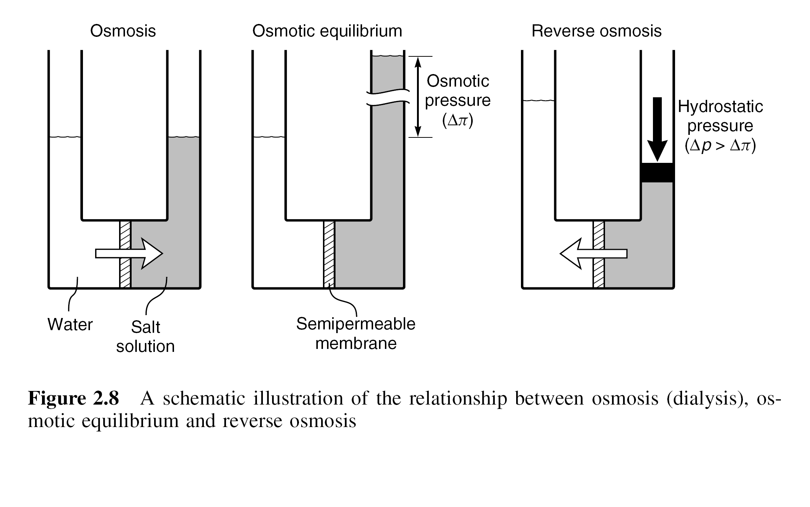

Slide 18
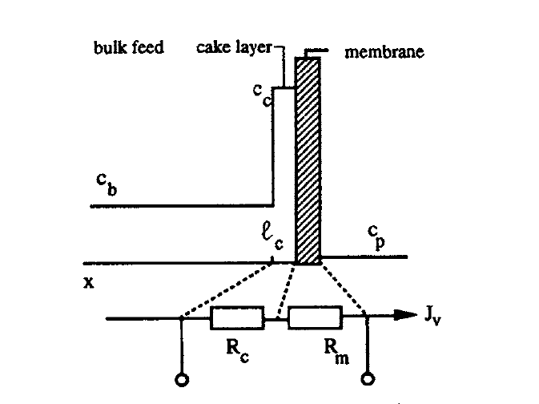
Cake Formation

Slide 19
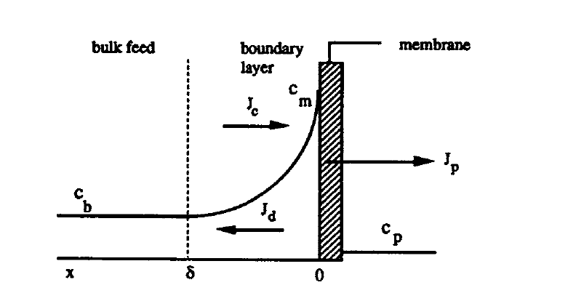
Concentration Polarization

Slide 20
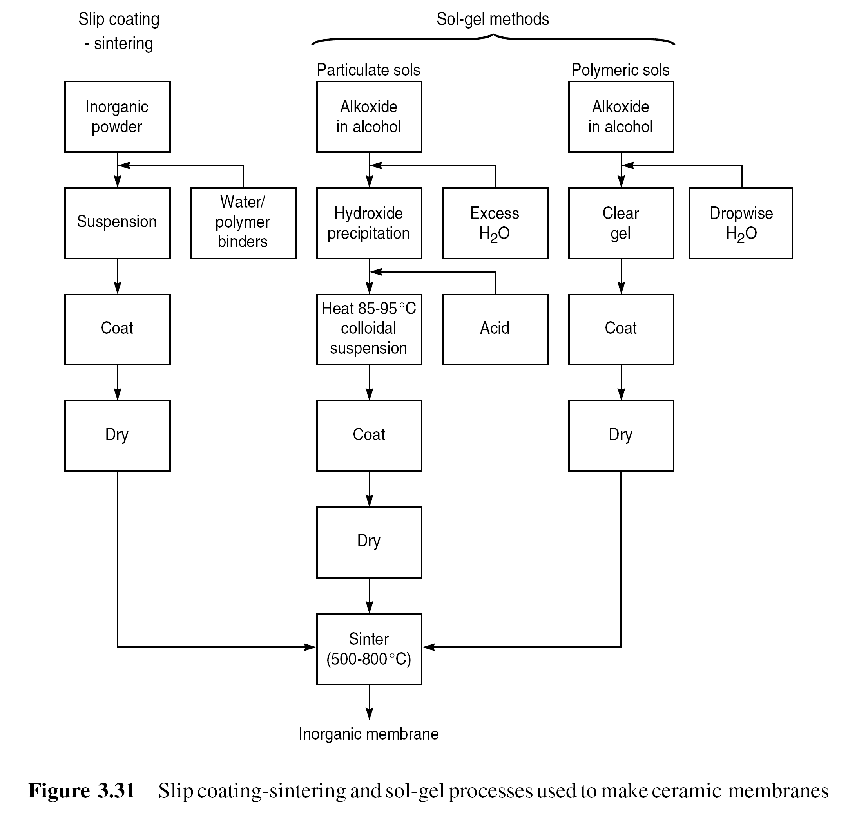

Slide 21
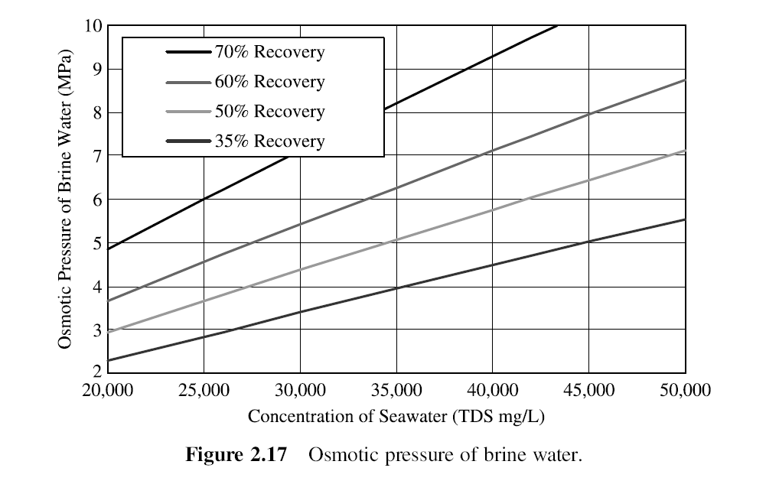

Slide 22
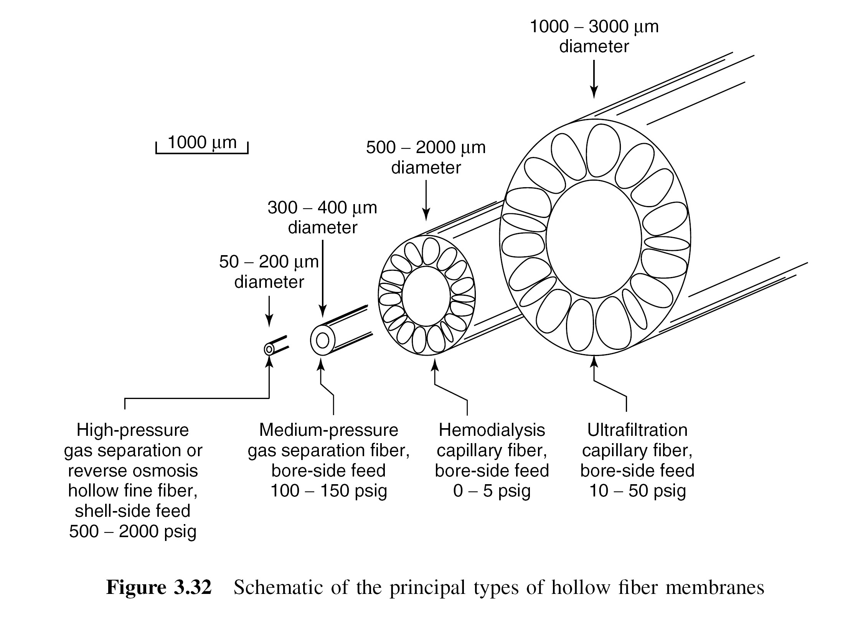

Slide 23
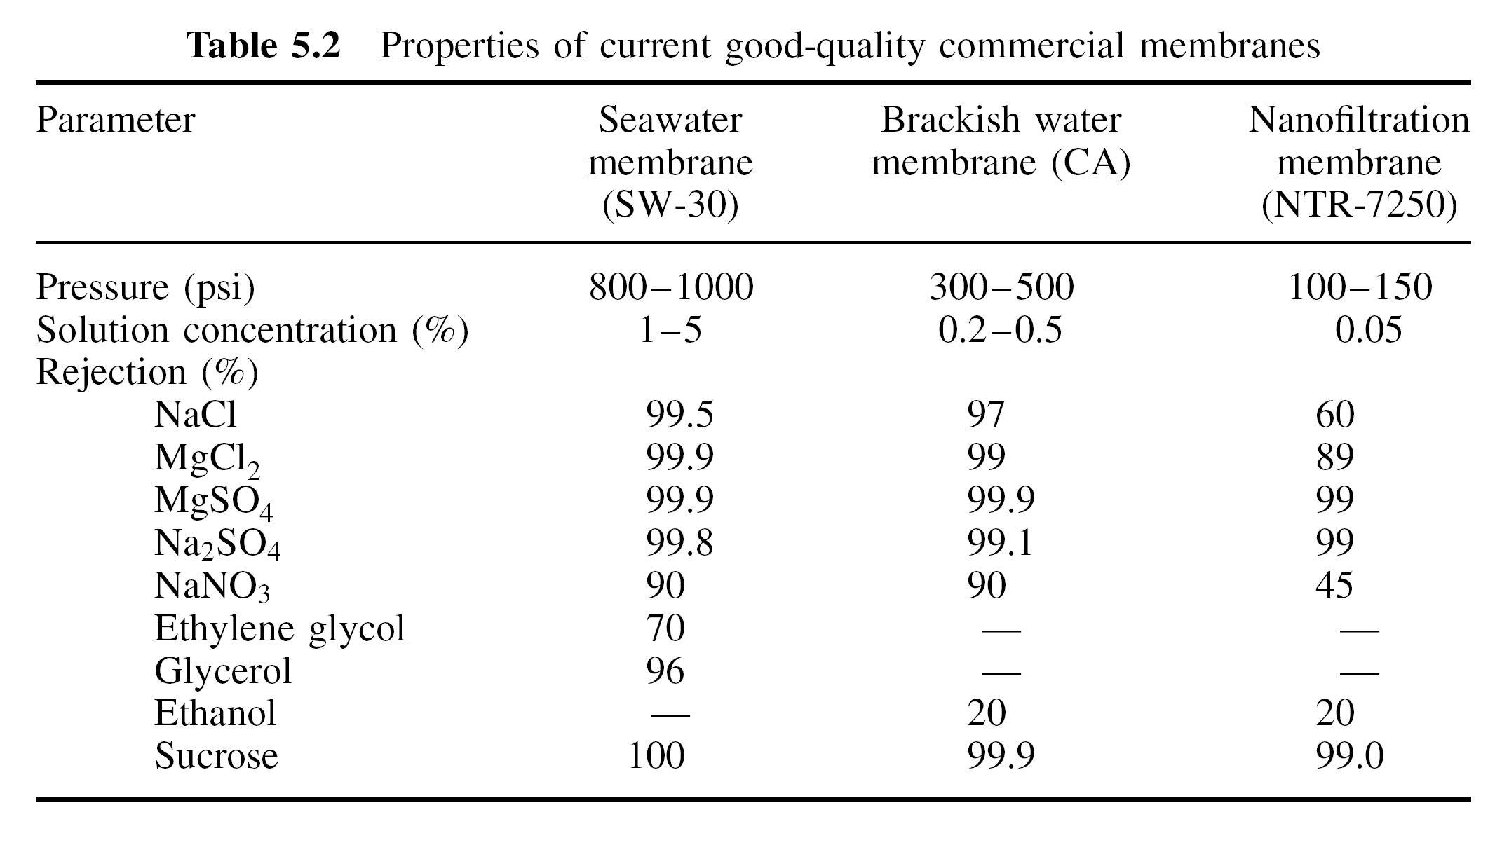

Slide 24
Filtrasi Konvensional
Rc = Tahanan Cake
V= Total volume filtrat
ΔP = Pressure drops antara cake dan media filter (Pa)

